Slide 1

지켜보고있다 TEAM
얼굴 인식을 통한
보안 알림 CCTV 서비스
장지연 김민정

Slide 2
목차
1
프로젝트 소개
3
프로젝트 과정
2
프로젝트 일정
4
프로젝트 시연
5
후기

Slide 3
프로젝트 소개
프로젝트 주제 및 개요
Notes:
폰트 나눔스퀘어라운드bold

Slide 4

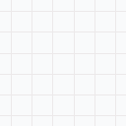

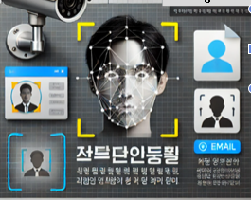
프로젝트 소개
얼굴 인식 CCTV
카메라 화면에 나타난 사람의 얼굴을
실시간으로 인식하고,
집 주인에게 누가 방문했는지 메일로
알려주는 서비스
Facial Recognition
실시간 얼굴 인식
Notes:
.\가상환경이름\Scripts\activate

Slide 5
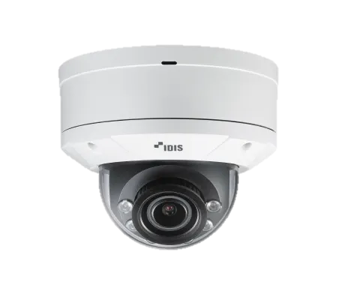
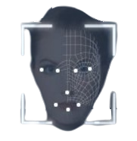
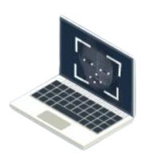
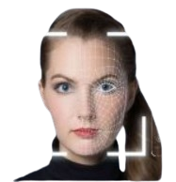
프로젝트 소개
- 실시간 인식 과정
1
2
3
1. CCTV가 실시간으로 사람의 얼굴을 인식함
2. 인식된 얼굴이 학습된 얼굴인지 판별
3. 인물을 판별하고 어떤 사람이 방문했는지 집 주인에게 전송

Slide 6
프로젝트 소개
- 주요 기능 소개
얼굴 인식 기능
학습된(저장된) 얼굴이 등장할 경우 얼굴을 인식하고 이미지로 저장
학습 데이터를 만들어 YOLOv8 모델을 목표에 맞게 학습하여 물체를 인식하도록 학습
메일 전송 기능
인식된 사람이 아는(학습된) 사람이면 특정 인물이 방문했다고 메일로 알려주는 기능
만약 모르는(학습 되지 않은) 인물이 방문했다면 외부 사람이 방문했다는 메일이 전송 됨
Notes:
.\가상환경이름\Scripts\activate

Slide 7
프로젝트 일정
주차별 일정
Notes:
폰트 나눔스퀘어라운드bold

Slide 8
프로젝트 일정
- 주차별 일정(10월)
1주차
2주차
3주차
4주차
주제 선정
관련 자료 탐색
데이터 생성
모델 개발
프론트 개발
기능 구현
모델 성능 개선
프로젝트 발표 준비
주제 선정
이미지 관련 딥러닝 모델 탐색
자료조사
데이터 수집
크롤링
데이터 라벨링
데이터 전처리
모델 학습 및 성능 비교
실시간 영상 테스트
웹 구현
기능 구현
사진 저장
메일 전송
검색
웹 서버 및 DB 구축
추가 데이터 생성
모델 성능 개선
증강
모델 변경
발표 PPT 준비
자료 정리(통계)

Slide 9
프로젝트 과정
프로젝트 진행 과정
Notes:
폰트 나눔스퀘어라운드bold

Slide 10

프로젝트 과정
1. 주제 선정 및 모델 선택
2024.10.21 YTN
"문 앞에서 13시간 기다렸다가..." 20대 BJ, 스토커 무단침입 영상 공개
2024.10.17 JIBS 뉴스
'돌로 금은방 깨부숴' 30초 만에 6천만원어치 턴 일당 징역 구형
CCTV가 있지만 여전히 보안과 관련한 사고가 끊임없이 발생하고 있음
실시간으로 사람을 인식하고 메일로 알려주는 서비스를 구현하여 피해를 최소화 하고자 함

Slide 11

프로젝트 과정
1. 주제 선정 및 모델 선택
모델
YOLO(You Only Look Once)
빠른 속도와 높은 정확도를 제공하는 객체 탐지 모델로, 실시간 응용 프로그램에 매우 적합
다른 객체 탐지 모델들에 비해 구조가 단순하고, 적은 자원으로도 높은 성능을 낼 수 있음
특징
1. 성능과 효율성
속도와 정확성의 균형을 잘 맞춘 모델
실시간 영상처리와 같은 고속 애플리케이션에 효율적
2. 최신 기술 적용
모자이크, Mixup 등 데이터 증강 기법이 적용 되어 있음
3. 사용의 용이성
모델을 학습시키고 추론하는 과정이 간단하고 확장성이 우수함
다양한 크기의 모델(경량화 ~ 고성능)을 선택할 수 있음
다양한 옵션(하이퍼파라미터) 등을 제공

Slide 12
프로젝트 과정
2. 모델 학습
2-0. 기획
모델 학습 방법
전이 학습
이미 대규모 데이터셋에서 학습된 모델의 가중치를 재사용하면서 새로운 데이터에 맞춰 필요한 부분만 조정하기 때문에 적은 데이터로도 높은 성능을 내고 더 빠르고 효율적으로 학습 함
모델 선택
YOLOv8s
객체
4개의 class 학습
실시간이 핵심이기 때문에 속도가 어느정도 빠르고 정확도가 보장된 YOLOv8s 를 선택
총 4개의 class – 0, 1, 2, 3
1,2,3 클래스에는 특정 인물을 학습시키고, 클래스 0에는 다양한 얼굴들을 학습시켜서 저장되지 않은 얼굴이 (외부인) 등장했을 때에도 얼굴을 인식하고자 함
0 : face (다양한 얼굴)
1 : jjy (장지연)
2 : jsy (장지연 동생)
3 : IU (아이유)
모델 | 속도 | 정확도
YOLOv8n | 매우 빠름 | 낮음
YOLOv8s | 빠름 | 보통
YOLOv8m | 보통 | 높음
YOLOv8l | 느림 | 매우 높음
YOLOv8x | 매우 느림 | 최고

Slide 13
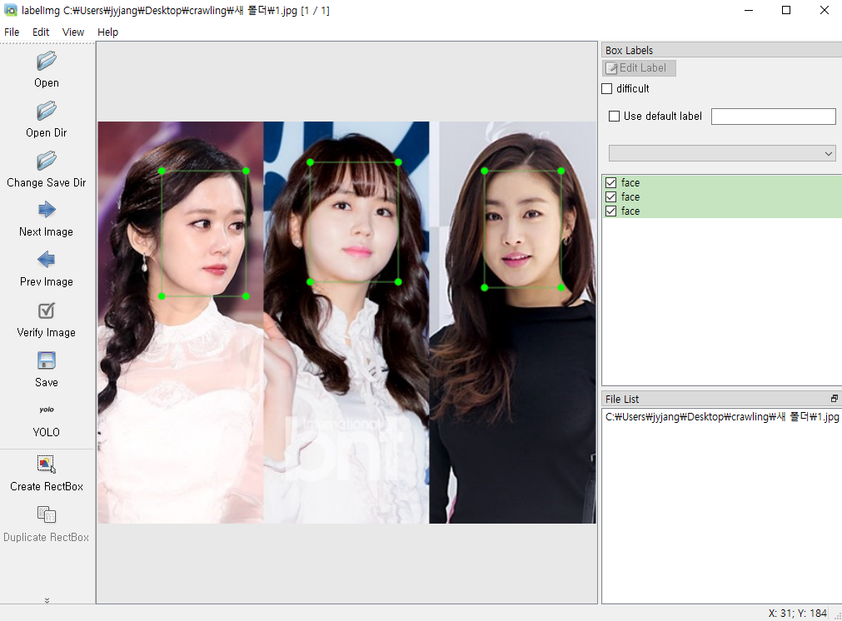
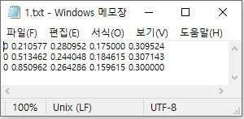
프로젝트 과정
2. 모델 학습
2-1. 데이터 수집 및 라벨링
데이터 수집
구글 크롤링 + 개인 사진 수집
0,3 : 일반 얼굴 데이터를 학습시키기 위해 다양한 연예인 얼굴의 사진을 크롤링으로 수집
1,2 : 장지연의 얼굴과 실시간 영상 테스트를 위한 동생의 얼굴 사진을 모아 따로 저장
데이터 라벨링
얼굴 위치를 표시(labelImg)
(class x_center, y_center, width, height)
class: 탐지된 객체의 클래스 번호
x_center: 바운딩 박스 중심의 x좌표 (이미지 너비 대비 상대 좌표)
y_center: 바운딩 박스 중심의 y좌표 (이미지 높이 대비 상대 좌표)
width: 바운딩 박스의 너비 (이미지 너비 대비)
height: 바운딩 박스의 높이 (이미지 높이 대비).
labelImg를 이용하여 얼굴을 직접 표시(바운딩 박스)
➡ 표시된 위치가 .txt 파일 형태로 저장
➡ 사진 이미지와 좌표 파일을 정리

Slide 14
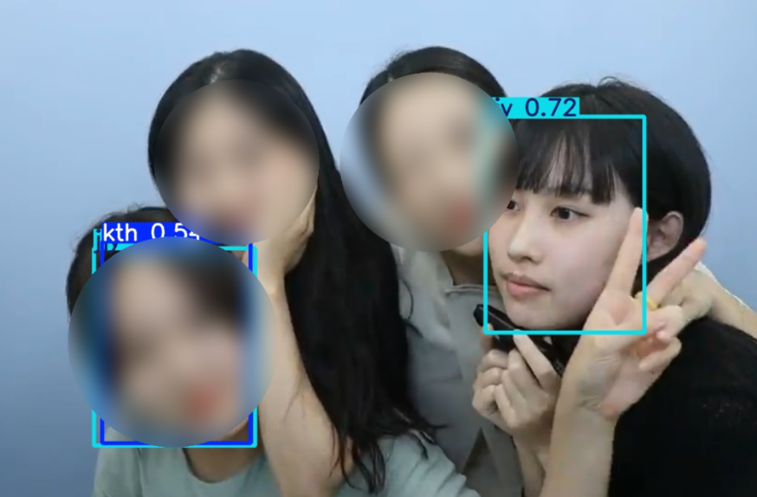
프로젝트 과정
2. 모델 학습
2-2. 모델 학습
모델 학습
YOLOv8s
YOLOv8s 를 이용하여 모델을 학습 (디폴트 옵션)
문제점과 원인 분석
❌ 사용된 학습 데이터가 적기 때문에 얼굴 인식률과 정확도가 낮음
❌ 크롤링 데이터의 화질이 좋지 않은 것도 낮은 성능과 연관
❌ 얼굴이 살짝 가려지거나 다양한 표정을 잘 읽지 못함
❌ YOLOv8s 모델의 성능
❌ 클래스 간의 데이터 수의 차이가 있어 성능이 낮을 수도 있음

Slide 15
프로젝트 과정
2. 모델 학습
2-3. 정확도 개선 1
개선 방법 1
데이터 수 늘리기
❌ 사용된 학습 데이터가 적기 때문에 얼굴 인식률과 정확도가 낮음
❌ 크롤링 데이터의 화질이 좋지 않는 것도 성능과 연관이 되어 있음
❌ 얼굴이 살짝 가려지거나 다양한 표정을 잘 읽지 못함
✔ 데이터의 수를 늘리고 화질 좋은 사진을 직접 수집하여 정확도를 높이고자 함

Slide 16
프로젝트 과정
2. 모델 학습
2-3. 정확도 개선 2
개선 방법 2
YOLOv8 모델 변경 및 옵션 설정
❌ YOLOv8s 모델의 성능
❌ 얼굴이 살짝 가려지거나 다양한 표정을 잘 읽지 못함
✔ 모델을 변경하여 성능을 개선시킴
✔ YOLO 모델에 포함된 ‘학습 중 증강 기법(데이터 증강)‘ 을 통해 랜덤하게 데이터에 증강을 적용
✔ 하이퍼파라미터 변경 (epoch, early stopping)

Slide 17
프로젝트 과정
2. 모델 학습
2-3. 정확도 개선 3
개선 방법 3
학습 데이터 증강
사진 번호 | 맞은 개수 | 틀린 개수 | 인식 못한 개수 | 정확도
1 | 3 | 1
2 | 1
3 | 7 | 1 | 1
4 | 4
5 | 1
6 | 1
7 | 3
8 | 1 | 1
9 | 2 | 1
10 | 4 | 1
11 | 1 | 1
12 | 2 | 1
13 | 1
14 | 1
15 | 1
16 | 1
17 |  | 1
18 | 1
19 | 2
20 | 1
21 | 1
22 | 2 |  |  | 0.82
사진 번호 | 맞은 개수 | 틀린 개수 | 인식 못한 개수 | 정확도
1 | 3 | 1
2 |  | 1
3 | 5 | 1 | 3
4 | 1 |  | 3
5 | 1
6 |  | 1
7 |  | 3
8 |  | 2
9 |  | 3
10 | 1 |  | 4
11 |  |  | 2
12 | 1 |  | 2
13 | 1
14 |  |  | 1
15 | 1
16 | 1
17 |  |  | 1
18 |  |  | 1
19 | 2
20 | 1
21 |  |  | 1
22 | 1 |  | 1 | 0.38
증강 전(82%) 증강 후(38%)
❎ 데이터 증강 후 오히려 정확도가 낮아짐
과도한 증강으로 인해 과적합 발생
증강 데이터가 너무 변형되어 실제 상황에서 객체 인식이 어려울 수도 있음
➡ 학습 데이터의 증강 없이 모델을 학습
<데이터 증강 전 테스트 정확도>
<데이터 증강 후 테스트 정확도>

Slide 18
프로젝트 과정
2. 모델 학습
2-3. 정확도 개선 3
개선 방법 3
학습 데이터 증강
❌ 사용된 학습 데이터가 적기 때문에 얼굴 인식률과 정확도가 낮음
❌ 클래스 간의 데이터 수의 차이가 있어 성능이 낮을 수도 있음
✔ 적은 클래스의 학습 데이터의 수를 증강하여 클래스 간의 개수를 비슷하게 맞추고자 함
<데이터 증강 후 파일 수 차이>
<데이터 증강 전/후 클래스 수 차이>
class | 증강 전 파일 수 | 증강 후 파일 수
0 (face) | 346 | 346
1 (jjy) | 196 | 525
2 (jsy) | 173 | 510
3 (IU) | 138 | 414
Notes:
{'0': 619, '1': 236, '2': 186, '3': 138}
{'0': 845, '1': 645, '2': 546, '3': 414}
성능 저하의 원인(클래스 불균형 문제):
학습 편향: 모델이 데이터가 많은 클래스에만 집중하고, 데이터가 적은 클래스를 무시할 수 있습니다. 이로 인해 소수 클래스에 대한 탐지 성능이 떨어집니다.
불균형한 손실 계산: 클래스별 데이터의 비율에 따라 손실 함수가 편향되기 때문에, 손실이 작은 클래스에 더 많은 가중치가 부여되며, 이는 학습이 잘 안 되는 원인이 됩니다.

Slide 19
프로젝트 과정
3. 프론트 및 기능 구현
프론트 구현
웹
편의성을 위해 웹 서버를 이용하여 사용자가 URL에 접속했을 때 간편하게 볼 수 있도록 함
주요 기능
메일 알람(전송) 기능
미리 메일을 등록해 놓으면 카메라가 사람을 인식했을 때마다(5초 간격이 있음) 메일이 사진과 함께 전송됨
기타 기능
편의성을 위한 기능
사람을 인식했을 때 사진이 서버에 저장되며 DB에 인식된 날짜와 객체에 대한 정보가 저장됨
사람 검색 기능, 기간 검색 기능, 클릭 시 사진 보여주기 기능을 추가하여 사용자에게 편의성을 제공하고자 함

Slide 20
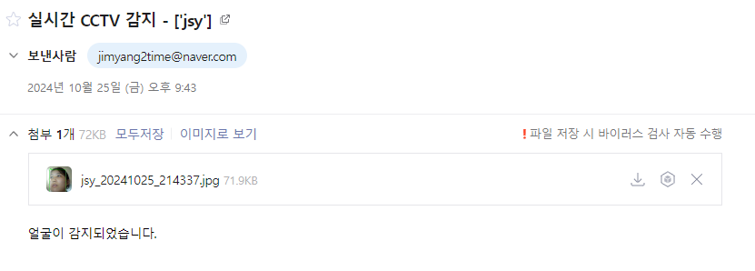
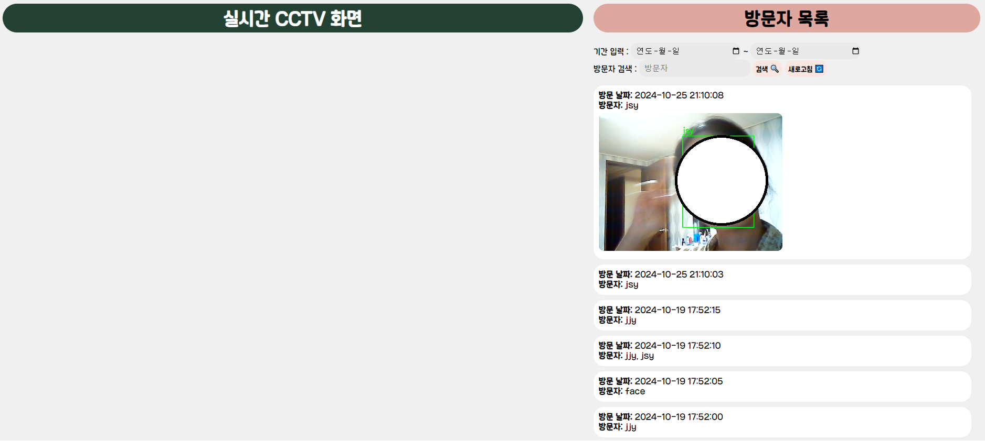
프로젝트 과정
⑤
3. 프론트 및 기능 구현
기능 설명
②
③
① 카메라 화면
② 기간과 방문자를 검색할 수 있는 기능
③ 새로 고침을 통해 최신 10개의 방문자 기록을 볼 수 있음
④ 최신 10개의 방문자 리스트가 나오며, 클릭하면 저장된 사진이 보여짐
⑤ 누가 방문했는지 메일로 알람이 옴
①
④

Slide 21
프로젝트 과정
전체 과정 및 개발 환경
주제선정 및 모델선택
모델학습
프론트 및 기능 개발
주제선정
웹 크롤링
이미지 라벨링
YOLOv8 모델 학습
성능 개선
웹 개발
모델 학습
Jupyter Lab, Colab, yolov8
학습 데이터 전처리
labelImg, VGG Image Annotator, python
웹 개발
Vscode, html, javascript, jquery, SQLite, flask, smtplib

Slide 22
프로젝트 시연(영상)
시연 영상
Notes:
폰트 나눔스퀘어라운드bold

Slide 23
프로젝트 영상(시연)

Slide 24
프로젝트 후기
후기 및 아쉬운 점
Notes:
폰트 나눔스퀘어라운드bold

Slide 25

프로젝트 후기
프로젝트 후기
이미지 처리와 관련한 프로젝트를 하고 싶었는데 프로젝트를 통해 yolo에 대해 더 알게 되어서 좋았습니다. 다음에도 다른 딥러닝 모델을 이용해서 새로운 프로젝트를 진행해보고 싶습니다.
다만 아쉬운 점은 학습 데이터나 모델 학습에 대해 너무 겉핥기 식으로 진행한 점입니다.
다음에는 이번에 배운 지식을 바탕으로 더 좋은 딥러닝 프로젝트를 진행하고 싶습니다.
팀장 장지연
이번 프로젝트를 진행하면서 여러 가지 경험을 쌓을 수 있었습니다.
그러나 몇 가지 아쉬운 점도 있었습니다.
특히, 9월부터 회사 프로젝트에 참여하게 되면서 개인 프로젝트에 집중할 시간이 줄어들었습니다. 이로 인해 YOLOv8 모델 학습 및 결과 분석에 충분한 시간을 할애하지 못한 점이 아쉬웠습니다.
팀원 김민정

Slide 26
프로젝트 후기
아쉬운 점 및 보안점
모델 성능
모델을 학습시킬 때 하이퍼 파라미터의 변경이나 증강 등 모델의 성능을 높이기 위한 노력을 덜 한 것 같습니다.
이론을 추가적으로 공부하여 조금 더 프로젝트의 주제와 딥러닝 모델의 특징에 맞는 학습을 진행하고 싶습니다.
데이터의 양이 많으면 많을수록 좋다고 하셨지만 시간에 한계가 있어 비교적 적은 데이터로 진행했습니다. 또한 크롤링 사진의 일부분은 화질이 좋지 않아 성능에 안 좋은 영향을 미친 것 같습니다. 다음에는 질 좋고 정확한 데이터로 진행해 보고 싶습니다.
웹 화면으로 기능을 실행할 수 있게 하였지만 여전히 기능적으로 부족합니다. (페이징 기능, 삭제 등)
사용자의 입장에서 생각하면서 필요한 기능들을 추가하여 더 편리한 웹 사이트로 개선하고 싶습니다.
데이터 품질 및 양
부족한 웹 기능

Slide 27
지켜보고있다 TEAM
감사합니다 !
장지연 김민정

